Slide 1
本周工作概况
Advanced-MapReduce

Slide 2
A.需求规格说明书的修改
B.环境的搭建
C.数据的准备

Slide 3
A.需求规格说明书的修改
增加了一个用例图，增加了7个用例
修改了功能/非功能需求
去除了交付日期等多余说明
增加了需要修改的具体优缺点
增加了参考文献
#提交？

Slide 4
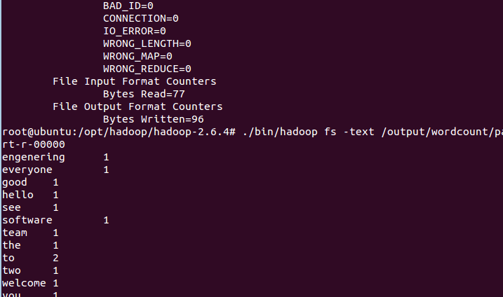
B .环境的搭建
同时完成了HadoopV1.x和HadoopV2.x集群
能够成功运行example用例
熟悉了Hadoop的操作方式和命令
阅读了Hadoop和Yarn的源码
只修改MapReduce V2.0

Slide 5
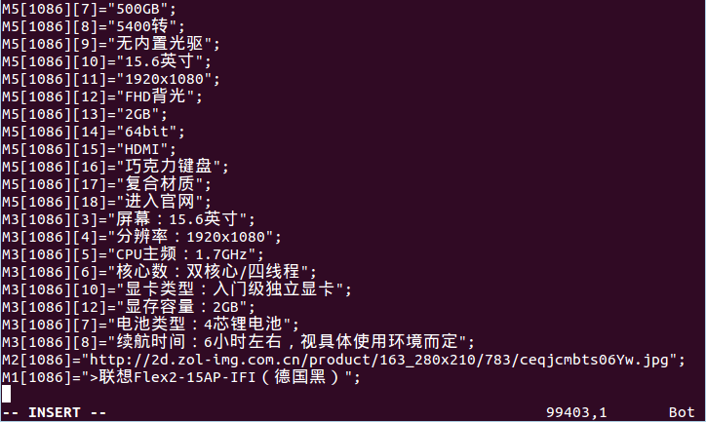
C .数据的准备
对之前准备好的信息进行了大致的测试
选择1000组数据
MapReduce时间10秒左右

Slide 6
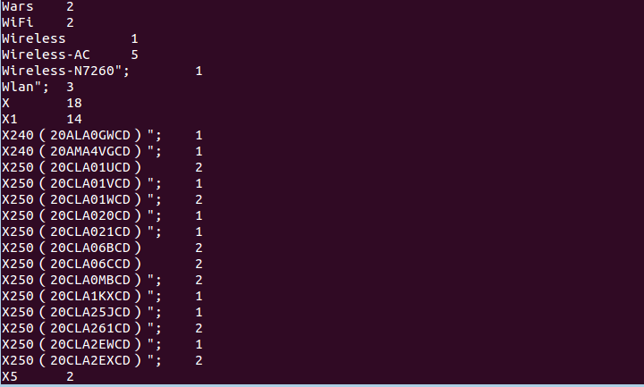
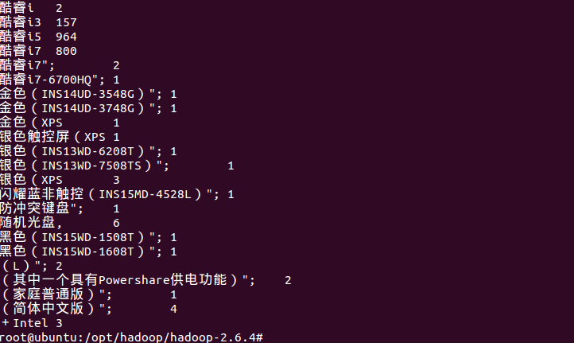
C .数据的准备
运行结果
选择1000组数据
MapReduce时间10秒左右

Slide 7
下一步的安排
撰写自己的Map-Reduce函数
根据计算时间和最后结果的准确性作为指标改进
继续阅读Map-Reduce源码
#修改Map-Reduce源码
#重新编译jar文件
#修改Mapper
#修改Reducer

Slide 8
THANKS
Advanced-MapReduce

